Slide 1
МОУ Быковская СОШ
Проектная работа
для проведения клубных часов в ГПД
по дорожному движению
Работу выполнила:
учитель начальных классов, воспитатель ГПД
Ларичева О.В.
2015-2016 учебный год

Slide 2
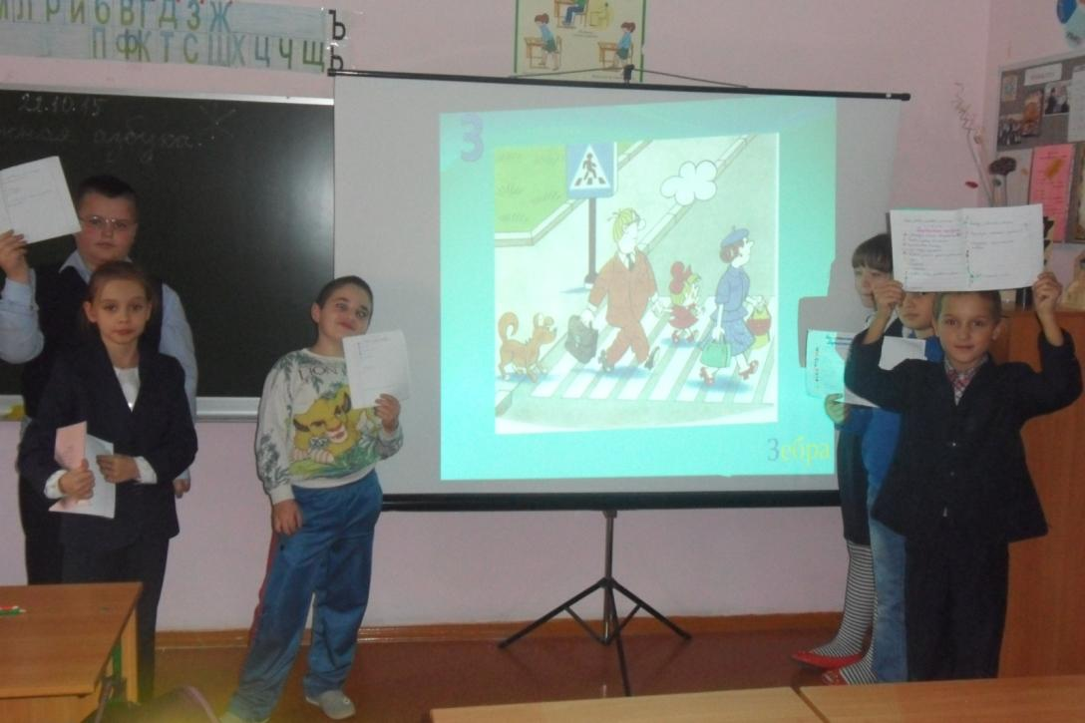
«Дорожная азбука»

Slide 3
Данная презентация поможет:
Развить творческие способности
Научиться наблюдать, сравнивать, анализировать
Расширить кругозор и словарный запас
Научиться смотреть на проблему с разных сторон
Сформировать произвольное внимание
Научиться обобщать и выполнять проектные работы

Slide 4
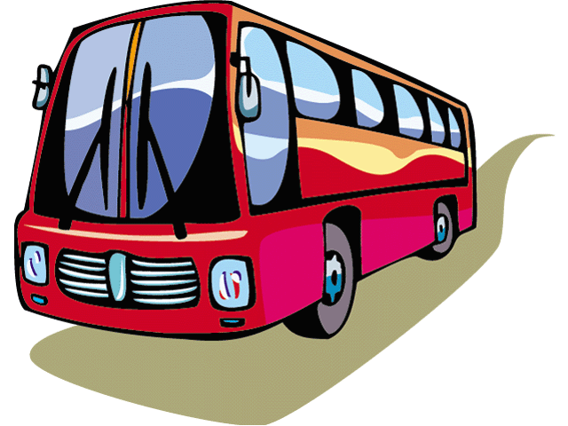
Автобус
Задание:
Назови слова на
букву А, которые
имеют отношение к дорожному движению

Slide 5
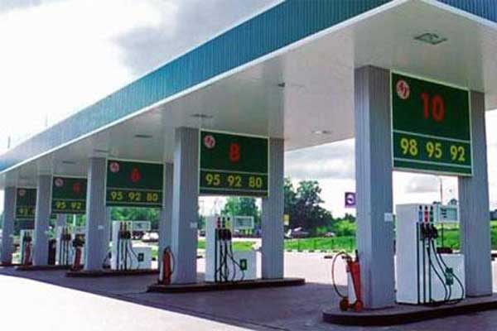
Бензозаправка
Загадка:
Здесь заправится
машина, выпьет
3 ведра бензина.
Напоит машину каждый, если та страдает жаждой.

Slide 6
Велосипед
Велосипед на круге красном – значит ехать здесь опасно!
Задание:
С какого возраста разрешено ездить на велосипеде по проезжей части?

Slide 7
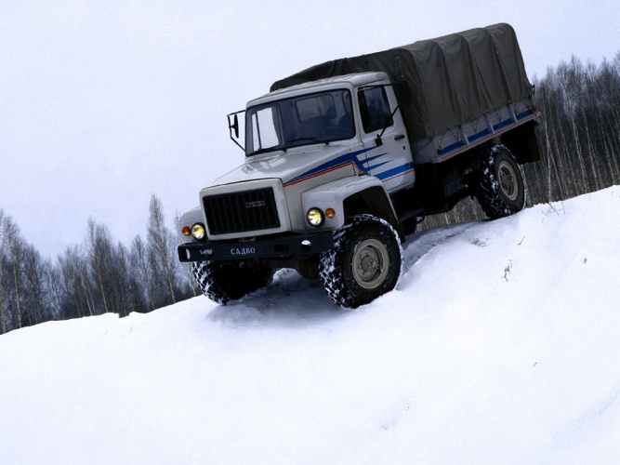
Грузовик
Задача:
Какое расстояние проедет грузовой автомобиль за 6 часов, если его скорость 70 км/ч?

Slide 8
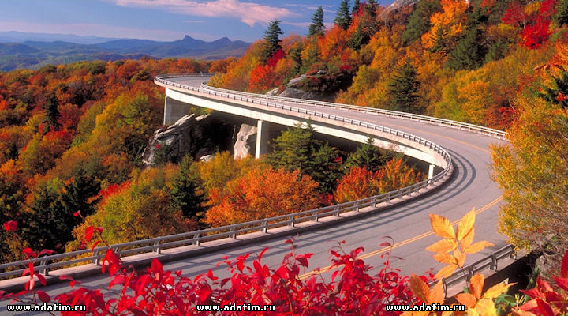
Дорога
Загадка:
Шагаешь –
впереди лежит, оглянешься –
домой бежит.
Задание:
Составь предложение с этим словом.

Slide 9
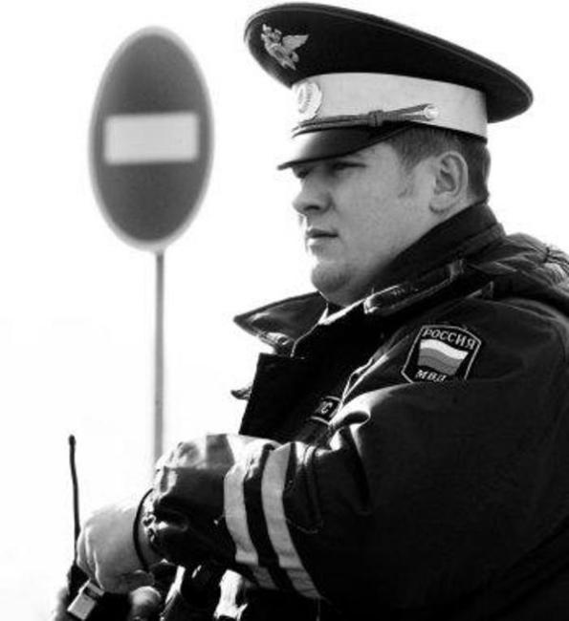
Инспектор
Никто на свете так не может
Одним движением руки
Остановить поток прохожих
И пропустить грузовики.
Задание:
Запиши стихотворение по памяти.

Slide 10
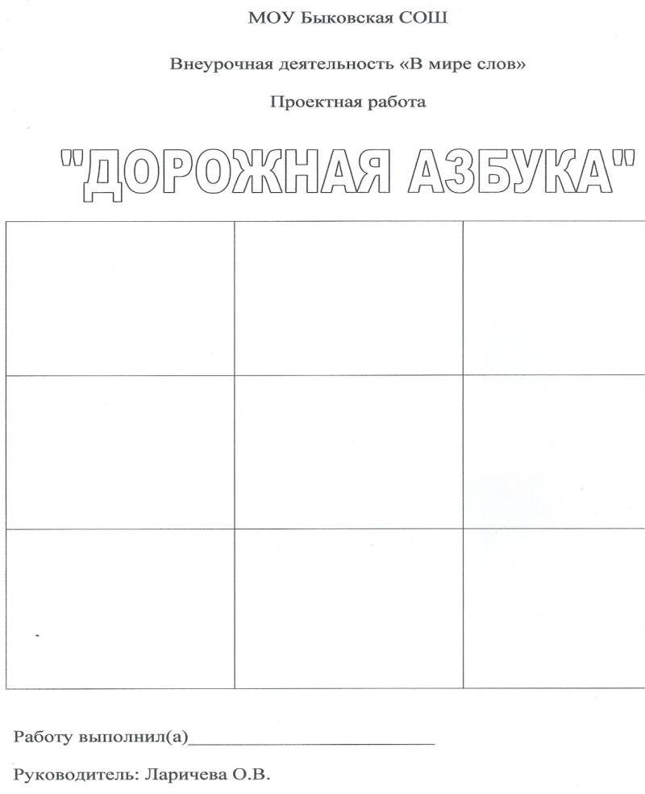
Проектная деятельность

Slide 11
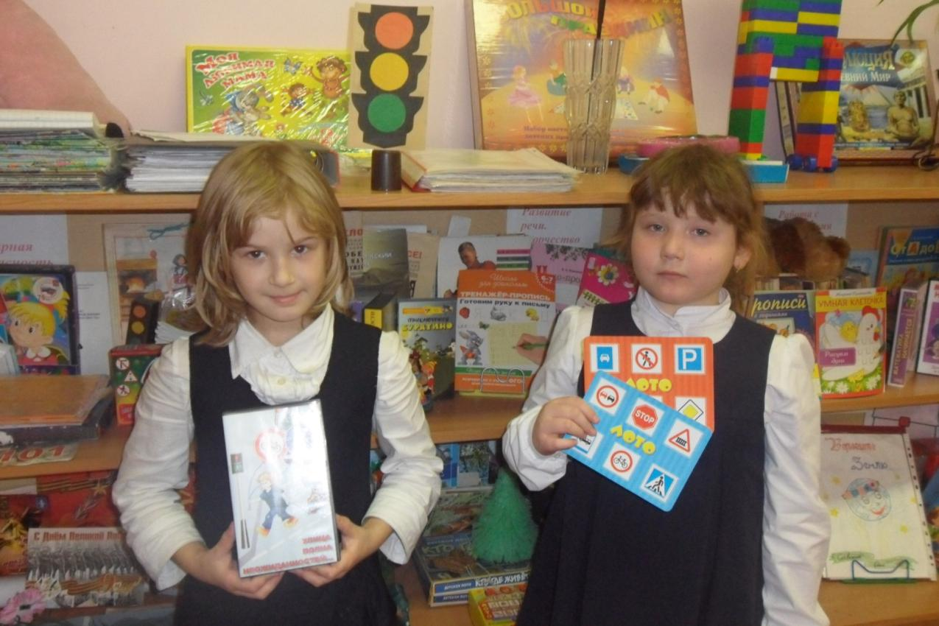
СПАСИБО ЗА ВНИМАНИЕ!

